Slide 1
Káng風suat雨uē大氣
主持兼主講：Ông Hîng
主講：Gôo Tsì-Hông、Ngô͘ Bêng-hong

Slide 2
主講 Gôo Tsì-Hông
大氣科學含佇地球科學內，是咱中小學ê專業科目，按怎佇學校做浸汰式ê台語地球科學教育？
學經歷：
清大原子科學碩士(1994)，師大物理系(1991)
國中自然科，台語教師，高雄市國民教育輔導團本土語文專任輔導員，高師大台語師資專長班兼任講師。
捌參加曾文溪電台和台語文學《錦荔枝的故事》的台語廣播劇錄製
第三冬主持家己學校(高雄市國昌國中)的沉浸式教學計畫，用台語教地球科學

Slide 3
主講 Ngô͘ Bêng-hong
用台語mā會使講上新ê研究。咱台灣這兩三冬是按怎攏無風颱欲來？歐美ê heat dome是啥貨？
學經歷：
猶咧讀文大大氣&地理系雙主修
東吳大學台語文社講師
基德漢化組台文譯者

Slide 4
主持兼主講 Ông Hîng
大氣科學發展一百冬，英語mā綴leh創出一寡新詞，像jet stream、squall line，遮ê詞咱台語敢有媠氣ê講法？敢有古早味ê在來詞通抾來用？
學經歷：
現任UC Davis博士後研究員，SUNY Albany大氣科學博士(2020)，台大大氣科學碩士(2016)、學士(2014)
捌用台語佇台大大氣科學系報碩士論文佮博士後研究
捌用台文撰文刊佇《牽囡仔ê手行台語ê路》迷眾頁佮《台文通訊》
『美國ê囡仔台語伴』線頂共學團召集人，兩个台語囡仔ê老爸

Slide 5
大氣科學用詞
上 (tsiūⁿ) 雲kap上 (tshiūⁿ) 雲ê意思差佇佗？
英語jet stream咱按怎講？
英語hurricane咱按怎講？
英語squall line咱按怎講？

Slide 6
上 (tsiūⁿ) 雲佮上 (tshiūⁿ) 雲
用一句話來了解tsiūⁿ佮tshiūⁿ：
咱kā井水tshiūⁿ予tsiūⁿ井
咱來分拆參與tshiūⁿ佮tsiūⁿ ê腳數
Tshiūⁿ有施事者 (咱) 佮受事者 (井水)
Tsiūⁿ有主角 (井水) 佮所在 (井)
Tshiūⁿ ê 受事者是Tsiūⁿ ê主角──Tshiūⁿ致使Tsiūⁿ
上 (tsiūⁿ) 雲ê雲表示『所在』，像『氣球上雲』
上 (tshiūⁿ) 雲ê雲表示『受事者』，像『颮風上雲』

Slide 7
英語jet stream咱按怎講？
英語 “winds” 袂算--tsit，講 *two winds* 袂通
華語『風』有一款算法：『兩陣風』
台語『風』有兩款算法： 『兩陣風』、 『兩港風』
咱先mài想jet stream
咱鬥陣做用台語leh思考ê大氣科學家

Slide 8
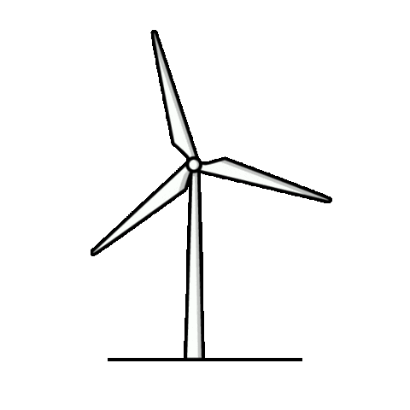
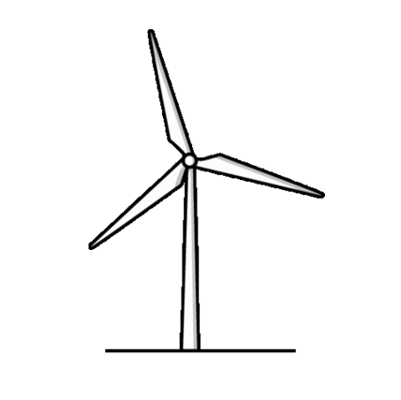

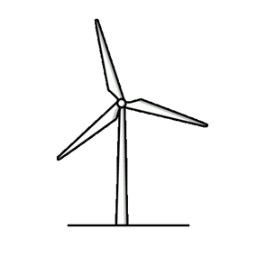
拄仔有兩陣風
遐有兩港風
三分鐘前 | 兩分鐘前
一分鐘前 | Taⁿ
一片土地頂…

Slide 9
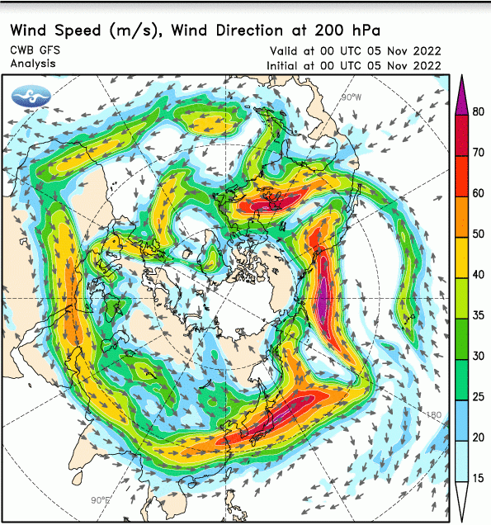
北半球高空氣流場
中央氣象局全球預報模式

Slide 10
北半球高空氣流場
中央氣象局全球預報模式
模式初始時間11月初5台灣早起8點

Slide 11
北半球高空氣流場
中央氣象局全球預報模式
模式初始時間11月初5台灣早起8點
觀測分析圖

Slide 12
北半球高空氣流場
中央氣象局全球預報模式
模式初始時間11月初5台灣早起8點
觀測分析圖
北極佇中央，台灣佇下底

Slide 13
北半球高空氣流場
中央氣象局全球預報模式
模式初始時間11月初5台灣早起8點
觀測分析圖
北極佇中央，台灣佇下底
箭頭：風向，色水：風速

Slide 14
北半球高空氣流場
中央氣象局全球預報模式
模式初始時間11月初5台灣早起8點
觀測分析圖
北極佇中央，台灣佇下底
箭頭：風向，色水：風速
30 m/s ~ 高速公路

Slide 15
北半球高空氣流場
中央氣象局全球預報模式
模式初始時間11月初5台灣早起8點
觀測分析圖
北極佇中央，台灣佇下底
箭頭：風向，色水：風速
30 m/s ~ 高速公路
200 hPa ~ 三支玉山

Slide 16
大港氣流
極強風速超過 60 m/s ê大港氣流有幾港？
有三港大港氣流
There are three jet streams whose maximum wind speed exceeds 60 m/s.

Slide 17
英語jet stream咱講大港氣流
咱毋免先想jet stream
咱會使做用台語leh思考ê大氣科學家
咱觀測着空中有大港氣流
咱講ê大港氣流拄好是英語leh講ê “jet stream”

Slide 18
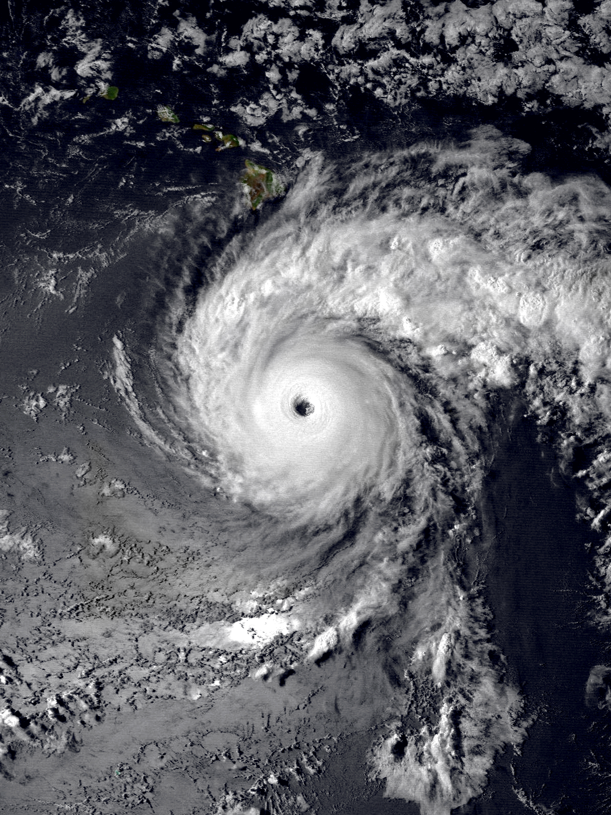
人造衛星雲圖
1994年8月23 世標時02 (日頭正對東經150度)
太平洋 (東經150度以東)
請問這是啥乜天氣系統？

Slide 19
風颱
1994年ê John風颱是有史以來路徑上長、延時上久ê熱帶氣旋
英語hurricane咱按怎講？

Slide 20
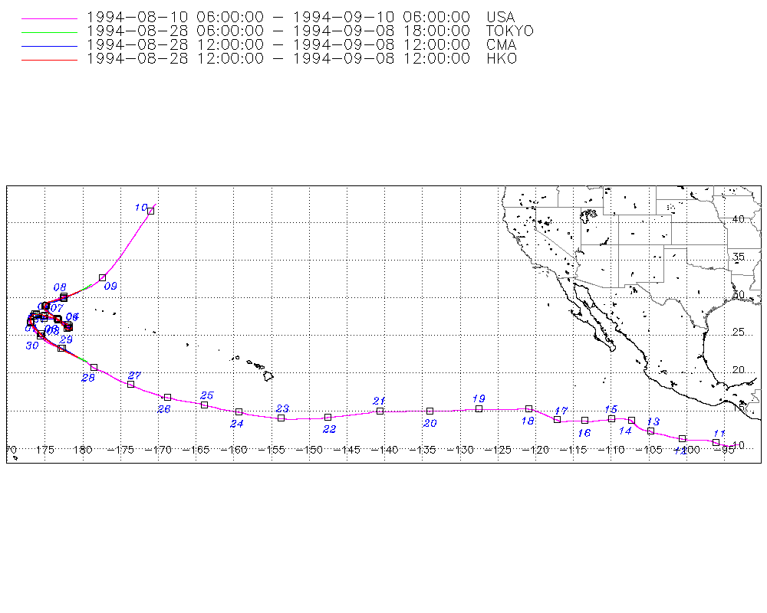
John風颱路徑
“By crossing (the International Date Line) into the western Pacific, (Hurricane) John also became a typhoon”
From “Hurricane John (1994)” In Wikipedia
因為Hurricane John盤過國際換日線，tsua̋ⁿ變做Typhoon John
國際換日線

Slide 21
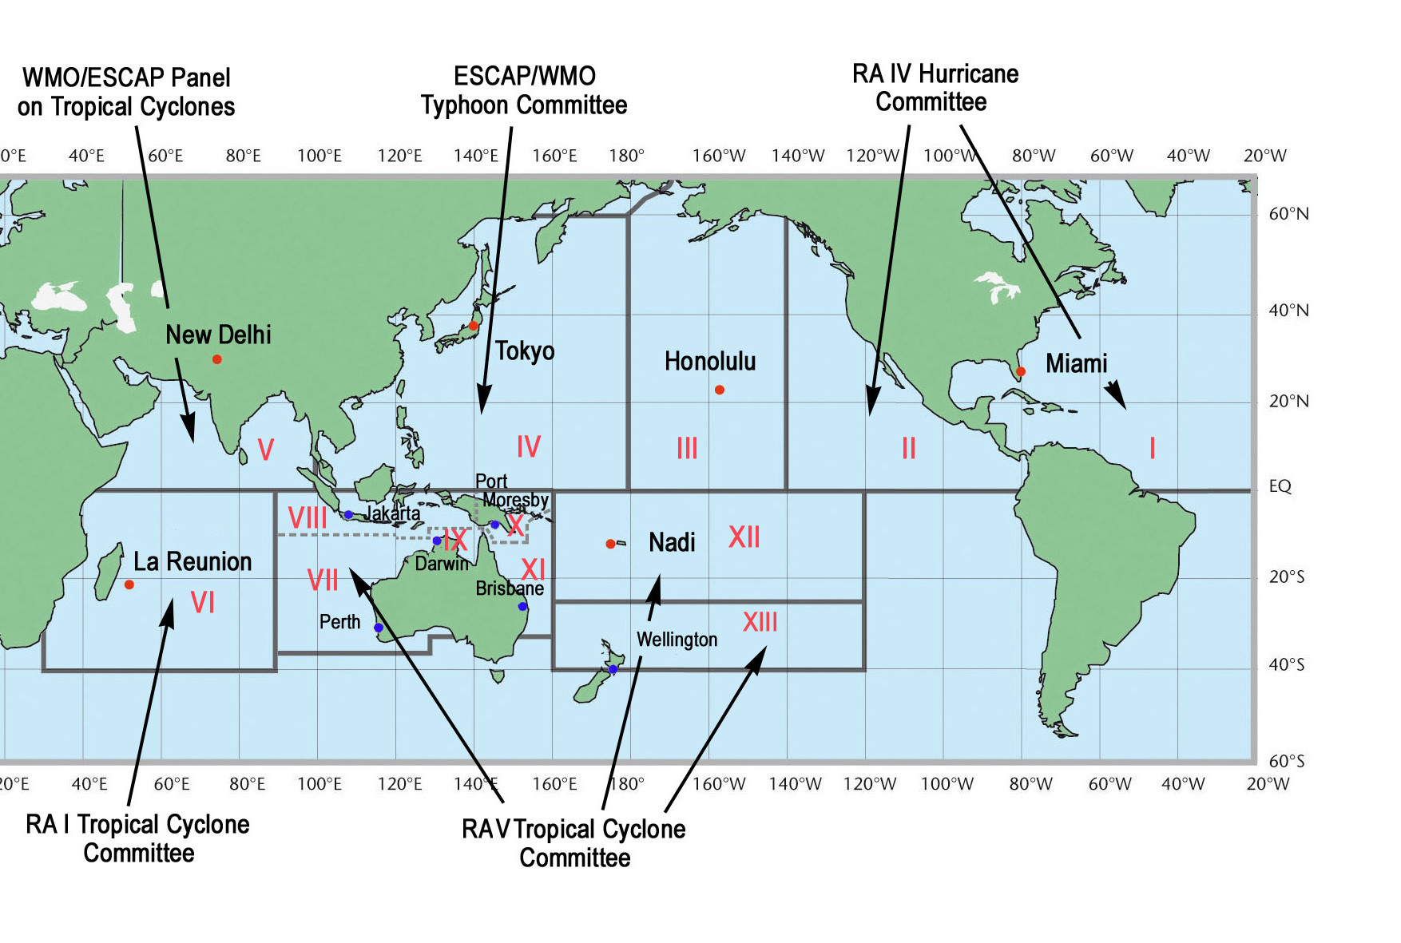
風颱管區
北大西洋、東北太平洋、中北太平洋即三个管區kā風颱號做 “hurricane”
西北太平洋管區kā風颱號做 “typhoon”
其他管區kā風颱號做 “tropical cyclone”
管區界線是人為--ê

Slide 22
英語hurricane咱講風颱
英語hurricane佮typhoon爭差佇各管區用詞無仝，咱攏講風颱就好
講 “hurricane” ê管區所講ê “tropical storm”是輕度風颱， “hurricane”是中度以上ê風颱
熱帶低氣壓佮風颱攏是熱帶氣旋，英語 “tropical cyclone”

Slide 23
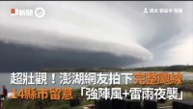
英語squall line咱按怎講？ 借漢字詞『颮線』(phiau-suàⁿ)敢好？

Slide 24
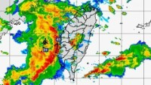
英語squall line咱按怎講？ 借漢字詞『颮線』(phiau-suàⁿ)敢好？

Slide 25
詞ê歷史
英文 “squall line”
漢文 『颮線』
英語在來有用squall即字來表示即款天氣
1699年ê航海日記頭擺記載
a sudden violent wind often with rain or snow
一百冬來觀測科技進步，咱覺察講有真濟squall排做線形，kā號做squall line
漢文在來有用『颮』即字來表示即款天氣
許慎《說文解字》：
『颮：飆或从包』
『飆：扶搖風也』
司馬彪《莊子注》：
『扶搖：上行風也』
一百冬來觀測科技進步，咱覺察講有真濟『颮』排做線形，kā號做颮線

Slide 26
詞ê歷史
英文 “squall line”
台文 『𩗗線』
英語在來有用squall即字來表示即款天氣
1699年ê航海日記頭擺記載
a sudden violent wind often with rain or snow
一百冬來觀測科技進步，咱覺察講有真濟squall排做線形，kā號做squall line
台語在來有用『𩗗』即字來表示即款天氣
1704年王士禎《香祖筆記》頭擺記載：
『臺灣風信與他海殊異，風大而烈者為𩗗*…。𩗗*倏發倏止…。正、二、三、四月發者為𩗗*』
一百冬來觀測科技進步，咱覺察講有真濟『𩗗』排做線形，kā號做𩗗線

Slide 27
講𩗗線較贏講颮線
漢文對台文ê關係，袂輸拉丁文或者是法蘭西文對英文
英文mā會使借拉丁詞講 “procelle line”，甚至用拉丁語來念做 “procella linea”
毋過 “squall” 是真正猶活佇英語生活中ê詞
仝理， 『𩗗』 是真正猶活佇台語生活中ê詞

Slide 28
有『𩗗』ê造詞
廈英大辭典有記載：
Pò-thâu: a sudden stormy wind; a heavy gale.
Pò-bé: the end of a strong north-east gale.
…
總--sī，Pò (𩗗) 有thâu (頭) 有bé (尾)
咱若kā『𩗗』即个詞抾轉來指稱英語ê “squall line”，按ne mā會當用現代大氣科學來予『𩗗頭』、『𩗗尾』新ê意義

Slide 29
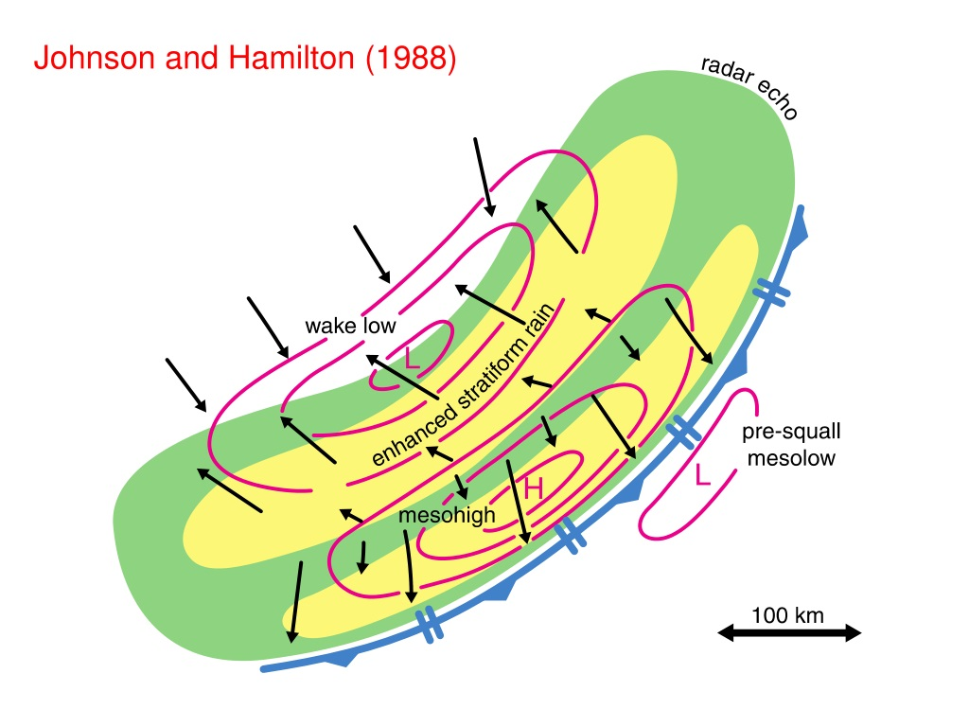
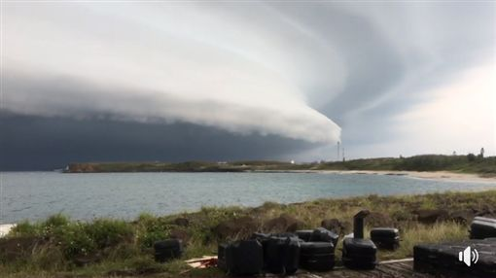
經典ê𩗗線結構(~第00分鐘)

Slide 30
經典ê𩗗線結構 (~第10分鐘)
起𩗗頭：
𩗗頭風向前吹 (烏箭頭)
摔大雨甚至落冰雹 (黃色)
氣壓夯懸 (紅 “H”)

Slide 31
經典ê𩗗線結構(~第20分鐘)
𩗗中縫：
風小停 (烏箭頭)
雨轉細陣 (草色)
氣壓回歸正常

Slide 32
經典ê𩗗線結構(~第30分鐘)
起𩗗尾：
𩗗尾風向後吹(烏箭頭)
雨又閣轉大陣 (黃色)
風雨無像𩗗頭遐爾大陣，毋過延時較長
氣壓落kē (紅 “L”)

Slide 33
英語squall line咱講𩗗線
經典ê𩗗線ùi𩗗頭kàu𩗗尾過一點鐘左右，春天上捷發
風雨較強ê冷鋒面mā準算是𩗗線
𩗗凡勢會使做『中尺度對流系統』ê統稱
Mesoscale convective systems = 𩗗？
𩗗無一定是線形
黃酸雨鋒面內底，或者是風颱內底，mā有可能起𩗗
非線形ê𩗗是大氣科學研究ê難關

Slide 34
總結
Tsiūⁿ雲ê雲表示所在。Tshiūⁿ雲ê雲表示受事者
英語jet stream咱講大港氣流
英語hurricane咱講風颱
英語squall line咱講𩗗線

